Slide 1
Titolo presentazione sottotitolo
Il software «Pavement Health Track»
Federico Schiavottiello 898343
Milano, XX mese 20XX
Corso di «Modellistica e simulazione»
LM in Ingegneria Civile-Infrastrutture di Trasporto Prof. Giorgio Guariso
a.a. 2017/2018

Slide 2
Introduzione e dati tecnici
PHT è un software creato per gli enti gestori della rete stradale e autostradale statunitense.
PHT consente di caratterizzare lo stato manutentivo delle pavimentazioni stradali in termini di RSL (vita di servizio rimanente) e fornisce un supporto nella scelta degli interventi di manutenzione da effettuare.
PHT è basato su modelli empirico-meccanicistici, in particolare su quelli sviluppati dall’American Association of State Highway and Transportation Officials (AASHTO).
Costo: gratuito, scaricabile dal sito della Federal Highway Administration ( https://www.fhwa.dot.gov/pavement/healthtrack/ )
Comprende anche un manuale d’uso completo e un «summary report» in cui sono descritti nel dettaglio i modelli utilizzati, la loro taratura e validazione.
Sviluppato da: Battelle Memorial Institute, Applied Research Associates
Lingua: inglese
Sistemi operativi: non specificati, testato su Windows 7 funziona, su Windows 10 dà problemi
Il pacchetto comprende dei dati di input di esempio, che è possibile utilizzare per testare il funzionamento del software
N.B: appare un messaggio di errore se sul pc
non sono impostate date
in formato USA (MM/GG/AAAA)

Slide 3
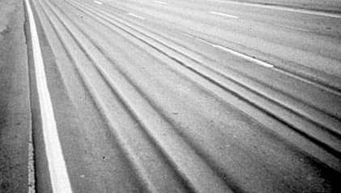
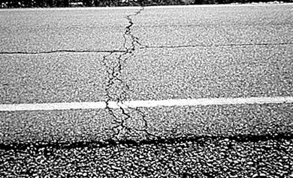
Dati ingresso
I dati di ingresso devono essere contenuti in un file CSV in formato HPMS 2010. Il software accetta anche file DBF. Un’altra possibilità è quella di importare una mappa GIS della rete stradale; in questo modo è possibile visualizzare i risultati restituiti dal software direttamente sulla mappa (oltre che attraverso grafici e tabelle). I dati di input possono riguardare sia strade esistenti che strade in progetto. L’utilizzo per strade in progetto può essere molto utile per avere un’idea dei futuri costi di manutenzione da affrontare.
I dati di ingresso necessari (per ogni sezione stradale che si vuole analizzare) sono:
Informazioni di identificazione: Stato, numero identificativo della strada;
Caratteristiche della pavimentazione: tipologia(calcestruzzo, conglomerato bituminoso,…), spessore degli strati, regolarità (IRI, International Roughness Index), presenza di ormaiamento (rutting), fessurazione termica (faulting) e per fatica (cracking).
Capacità e dati sul traffico: limiti di velocità, capacità massima, percentuale di veicoli pesanti, previsioni sul traffico futuro.
ormaiamento
fessurazione per fatica
fessurazione termica

Slide 4
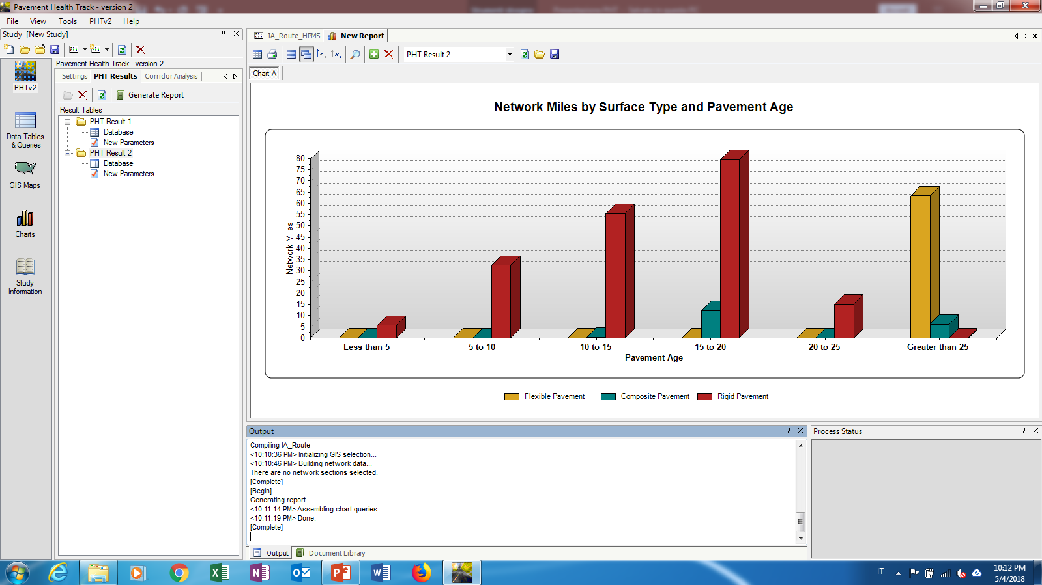
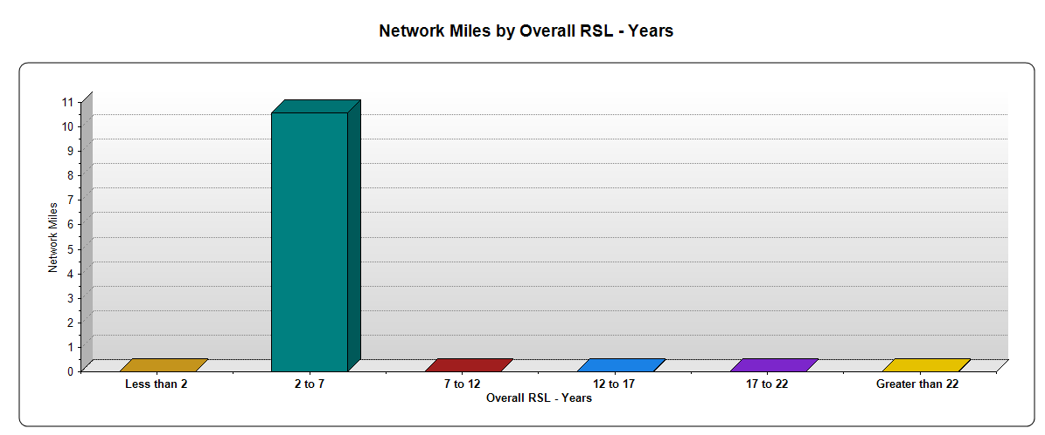
Esempio: analisi del tracciato
Si sono selezionati i dati di esempio riferiti alla strada identificata con «route id 80». È possibile visualizzare i grafici riferiti sia ai dati di ingresso, sia ai risultati dell’analisi. Qui si riportano i grafici riferiti all’età e tipologia di pavimentazione e alla vita di servizio rimanente (RSL).
La mappa GIS fornita tra i dati di esempio non viene letta dal programma, quindi non è possibile mostrare in questa presentazione i dati di input e output direttamente su mappa.

Slide 5
Maintenance Cost Model
La vita utile stimata nell’analisi del tracciato considera l’opzione 0, ovvero quantifica la vita utile che si avrebbe senza fare nessun intervento.
Nel software è stato inserito un modello decisionale (Maintenance Cost Model).
Scopo: utilizzare le limitate risorse economiche per la manutenzione in maniera razionale.
Nota importante:
l’adozione di una manutenzione preventiva adeguata può permettere risparmi sul medio-lungo termine, rispetto a grandi interventi su pavimentazioni ormai compromesse.
Inoltre, una manutenzione preventiva costante produce effetti benefici sulla sicurezza dell’infrastruttura.
Dopo aver individuato le carenze manutentive, si possono stimare gli interventi possibili fissando un budget oppure un rapporto benefici/costi minimo.

Slide 6
Maintenance Cost Model
Valutazione delle necessità manutentive di ogni sezione
Min BCR (rapporto benefici/costi): vengono selezionati i tratti di strada che hanno come opzione di manutenzione quella che produce un BCR maggiore del minimo specificato, senza specificare un budget massimo.
Valutazione degli interventi possibili
Calcolo del costo degli interventi
Max budget. Vengono selezionati i tratti stradali che necessitano di manutenzione fino a raggiungere il budget preimpostato, scegliendo uno fra tre criteri:
- Priorità ai tratti con la minore vita di servizio rimanente
- Priorità agli interventi che massimizzano il BCR.
- Priorità agli interventi che producono il miglior allungamento della vita di servizio.
Calcolo dell’estensione della vita di servizio
Calcolo dei benefici economici della manutenzione
VINCOLO
Nuova valutazione dello stato della pavimentazione dopo gli interventi proposti

Slide 7
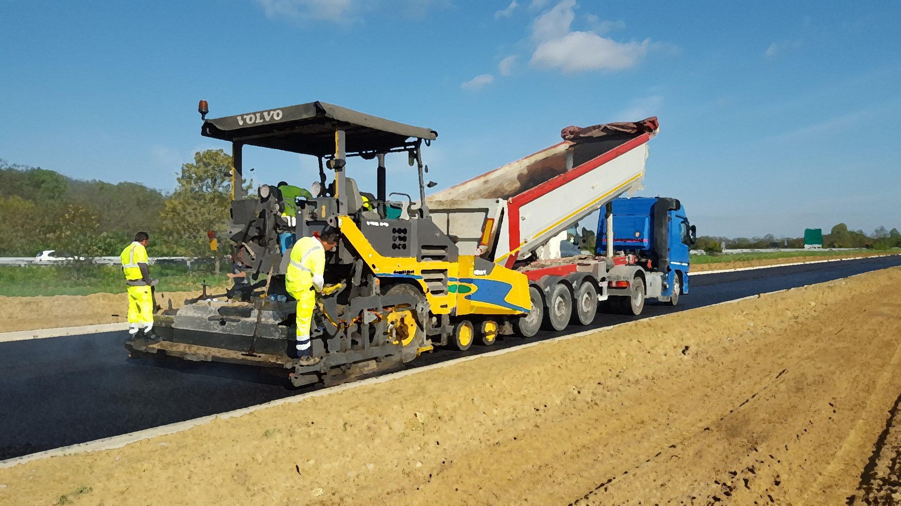
Esempio
Utilizzando la strada di esempio sulla quale è stata fatta l’analisi del tracciato, sono stati impostati due vincoli differenti.
Nel primo caso si è scelto un tetto massimo di 1 milione di dollari con priorità manutentiva ai tratti con la minor vita di servizio residua.
Nel secondo caso il vincolo applicato è un rapporto benefici/costi almeno pari a 1.
Come si vedrà nelle slide successive, i risultati sono diversi in base ai vincoli impostati.
Il software evidenzia in verde le sezioni per cui è suggerita un’attività di manutenzione.
Cliccando sulla singola sezione appare la descrizione dell’intervento consigliato.

Slide 8
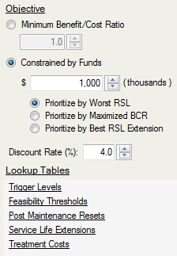
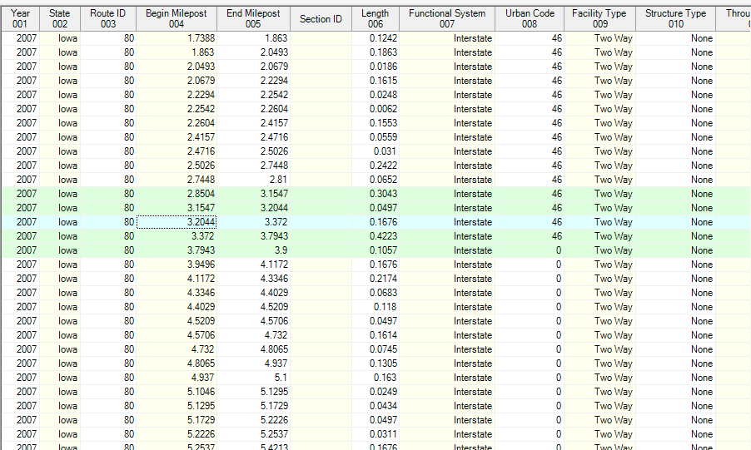
Fondi massimi: 1.000.000 $
Intervento manutentivo suggerito

Slide 9
Benefici/Costi ≥1

Slide 10
Conclusioni
Aspetti positivi:
Possibilità di avere una visione complessiva dello stato delle pavimentazioni della rete stradale
Integrazione con GIS
Supporto in fase di progetto per la previsione dei costi di manutenzione (fattore spesso ignorato da committenti e progettisti), variando parametri di progetto, mix di traffico,…
Possibilità di utilizzare in maniera razionale le risorse disponibili per la manutenzione, con conseguenti risparmi nel medio-lungo termine e aumento della sicurezza dell’infrastruttura
Semplicità di utilizzo, grazie al manuale dettagliato fornito con il software
Difetti:
Basato sul contesto statunitense per quanto riguarda unità di misura e normative prese in considerazione
I modelli sono calibrati sulle condizioni climatiche degli Stati degli U.S.A., darebbero quindi risultati inattendibili se applicati per infrastrutture situate in altre parti del mondo
Non riceve aggiornamenti dal 2013
Non è possibile dare priorità manutentiva a strade di maggior importanza nel modello manutentivo. Pertanto è consigliabile introdurre nel modello solo strade dello stesso livello gerarchico.

Slide 11
Grazie dell’attenzione

